Slide 1
Викторина по сказкам А.С.Пушкина
Воспитатель : Никуленкова А.С.
МДОУ – детский сад №50 «Ручеёк»
г. Серпухов МО

Slide 2
Образовательная область. Задачи.
Социализация - формировать дружеские взаимоотношения между детьми; продолжать учить детей проявлять эмоциональные реакции в ролевом взаимодействии.
Здоровье - сохранять психическое здоровье детей; создавать эмоционально-благоприятную обстановку на занятии.
Познание - закрепить знания детей о сказках А.С.Пушкина; воспитывать интерес к творчеству русского поэта.
Коммуникация - учить правильно и полностью отвечать на вопросы воспитателя; слушать и понимать заданный вопрос; учить выразительно рассказывать отрывки из сказок.

Slide 3
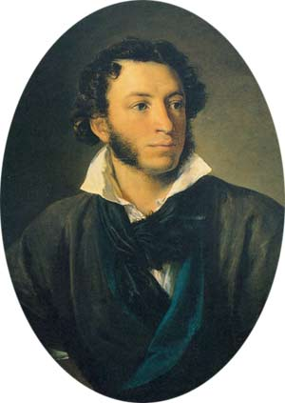

Slide 4







Slide 5
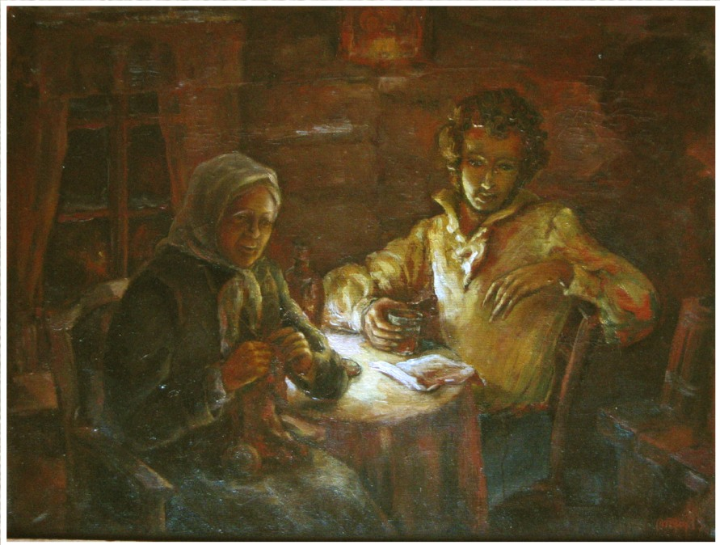
Когда А.С.Пушкин был мальчиком, у него была няня – Арина Родионовна.

Slide 6
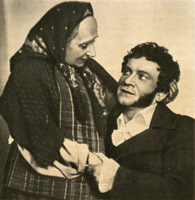
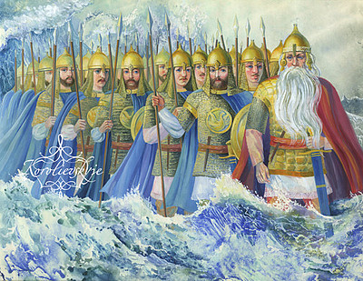
Именно она заменила поэту мать , подарила
все свое тепло и ласку , научила любить все
русское , воспитала у молодого Пушкина
любовь к замечательному, богатому,
образному ,прекрасному русскому языку.
Именно она, Арина Родионовна , рассказы-
вала маленькому Саше старинные
былины и сказки о богатырях, выходящих
из морской пучины…..

Slide 7
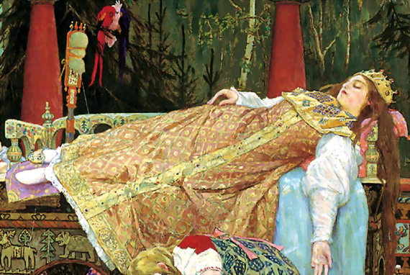
… и о царевне , отравленной собственной мачехой и заснувшей на
на долгие года …

Slide 8
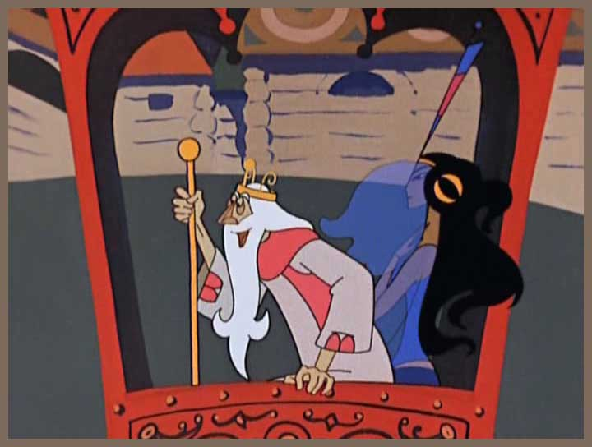
… и о глупом царе , которого обманула и погубила Шамаханская царица…

Slide 9
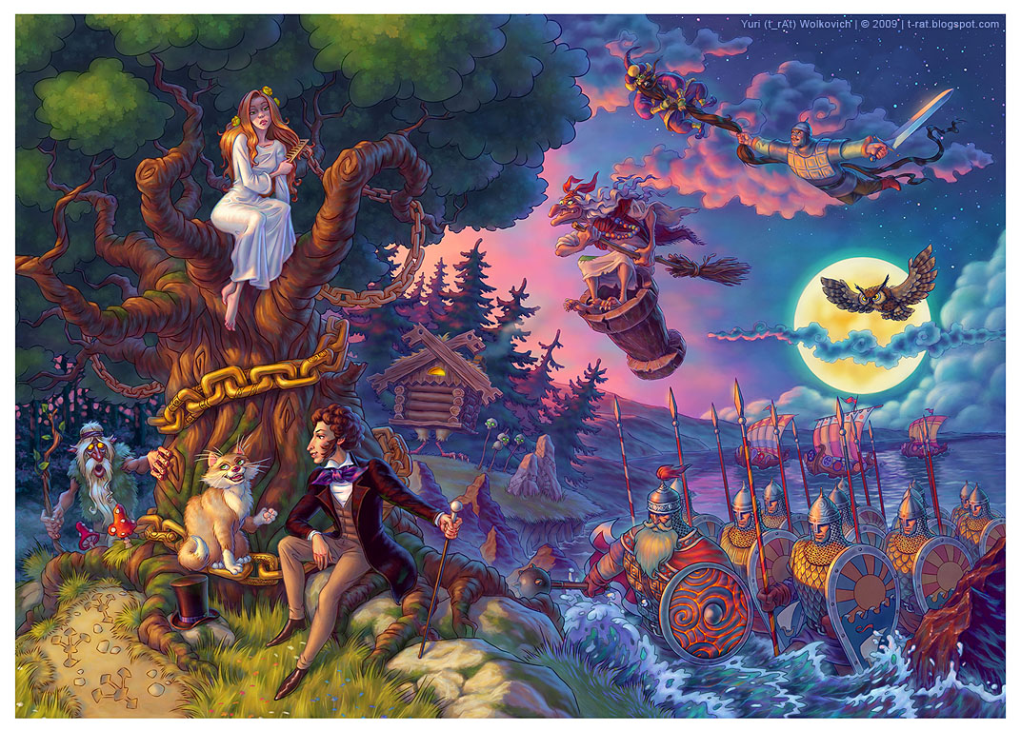

Slide 10
У лукоморья дуб зелёный
Из поэмы "Руслан и Людмила" - А.С. Пушкин
У лукоморья дуб зелёный;
Златая цепь на дубе том:
И днём и ночью кот учёный
Всё ходит по цепи кругом;
Идёт направо - песнь заводит,
Налево - сказку говорит.
Там чудеса: там леший бродит,
Русалка на ветвях сидит;
Там на неведомых дорожках
Следы невиданных зверей;
Избушка там на курьих ножках
Стоит без окон, без дверей;
Там лес и дол видений полны;
Там о заре прихлынут волны
На брег песчаный и пустой,
И тридцать витязей прекрасных
Чредой из вод выходят ясных,
И с ними дядька их морской;
Там королевич мимоходом
Пленяет грозного царя;
Там в облаках перед народом
Через леса, через моря
Колдун несёт богатыря;
В темнице там царевна тужит,
А бурый волк ей верно служит;
Там ступа с Бабою Ягой
Идёт, бредёт сама собой,
Там царь Кощей над златом чахнет;
Там русский дух... там Русью пахнет!
И там я был, и мёд я пил;
У моря видел дуб зелёный;
Под ним сидел, и кот учёный
Свои мне сказки говорил.

Slide 11
- С помощью какого предмета одна своенравная царица узнала, красива ли она? Как называется эта сказка?

Slide 12
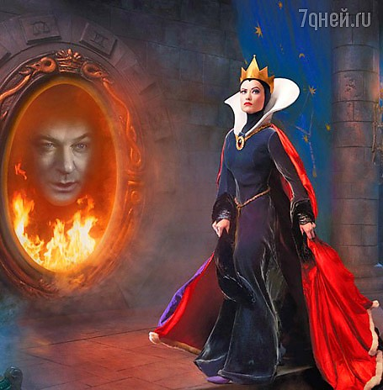

Slide 13
- Кто исполнял желания бедного старика? Из какой сказки эти персонажи?

Slide 14


Slide 15
- С кем пришлось тягаться в силе и ловкости одному работнику? Как называется эта сказка?

Slide 16
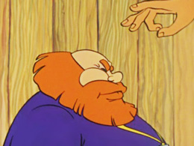

Slide 17
- От чего заснула молодая царица? Кто принес ей яблоко?

Slide 18
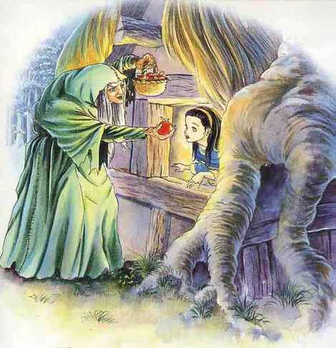

Slide 19
- Кого подарил мудрец царю Додону?

Slide 20
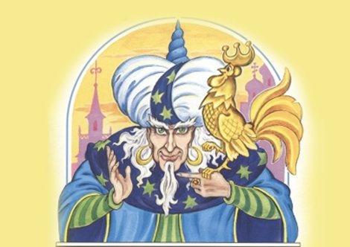

Slide 21
Царевна Лебедь выполняет по желанию князя Гвидона 3 чуда.Назовите эти чудеса?

Slide 22
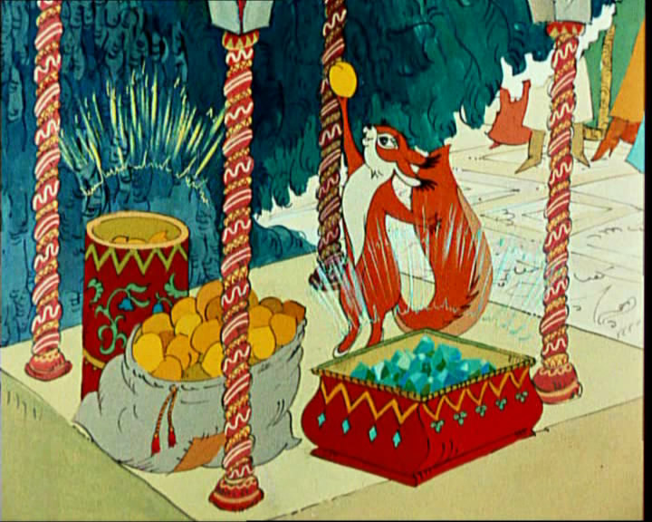
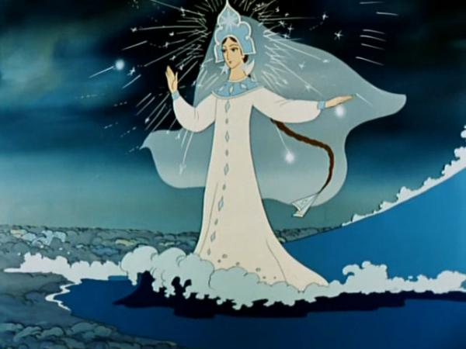
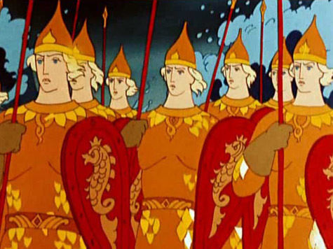

Slide 23
Спасибо за внимание!!!

